Slide 1









Slide 2




Slide 3




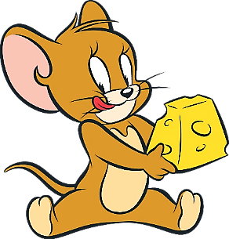

325 = 300 + 20 + ......
5
4
50
40

Slide 4
100 + 20 + 5 = ?
152
115
125
215

Slide 5
Viết số 795 thành tổng các trăm, chục, đơn vị.
795 = 700 + 90 + 50
795 = 700 + 90 +5

Slide 6











Slide 7


Slide 8







Số 345 gồm
Số 408 gồm
3 trăm, 4 chục, 5 đơn vị
4 trăm, 0 chục, 8 đơn vị
Ta viết: 345 =
300 + 40 + 5
Ta viết: 408 =
400 + 8
Số 670 gồm 6 trăm, 7 chục và 0 đơn vị
Ta viết: 607 = 600 + 70

Slide 9
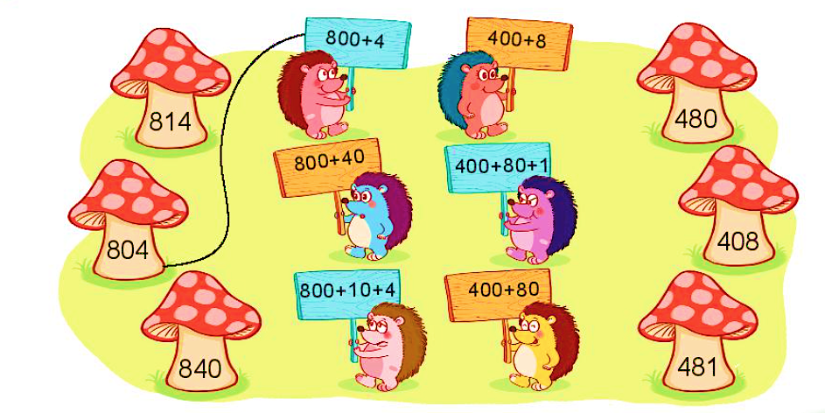
Bài 1. Mỗi số được viết thành tổng nào?

Slide 10
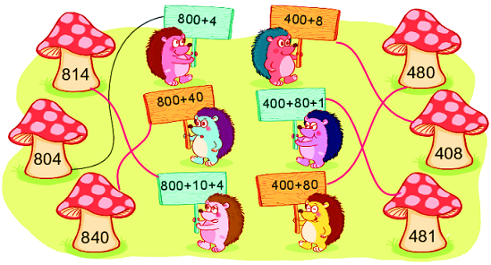
Bài 1. Mỗi số được viết thành tổng nào?
814 = 800 + 10 + 4
840 = 800 + 40
480 = 400 + 80
408 = 400 + 8
481 = 400 + 80 + 1

Slide 11

Bài 2. Viết các số 139, 765, 992, 360, 607 thành tổng.
100 + 20 + 3
Mẫu: 123 =
104 = 100 + 4
450 = 400 + 50
360 =
139 =
100 + 30 + 9
300 + 60
607 =
600 + 7
765 =
700 + 60 + 5
992 =
900 + 90 + 2

Slide 12


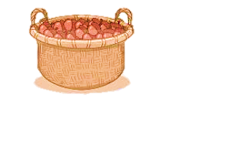




Bài 3. Số?
Sóc nhặt hạt dẻ rồi cất giữ như sau:
Cứ đủ 100 hạt, sóc cho vào 1 giỏ.
Cứ đủ 10 hạt, sóc cho vào 1 túi.
a) Hôm qua:
Hôm qua sóc nhặt được hạt dẻ.
132
?

Slide 13

Bài 3. Số?
Sóc nhặt hạt dẻ rồi cất giữ như sau:
Cứ đủ 100 hạt, sóc cho vào 1 giỏ.
Cứ đủ 10 hạt, sóc cho vào 1 túi.
b) Hôm nay:
Hôm nay sóc nhặt được hạt dẻ.
?
213

Slide 14
Bài 3. Số?
Sóc nhặt hạt dẻ rồi cất giữ như sau:
Cứ đủ 100 hạt, sóc cho vào 1 giỏ.
Cứ đủ 10 hạt, sóc cho vào 1 túi.
c) Nếu ngày mai Sóc có 310 hạt dẻ thì Sóc cần giỏ và ..… túi để cất giữ hết số hạt dẻ đó.
3
?
1
?

Slide 15


Slide 16


Trò chơi Tưới hoa

Slide 17




Mình tưới chậu hoa nào đây?

Slide 18

Viết số 213 thành tổng.
213 = 200 + 10 + 3

Slide 19
Số 158 được viết dưới tổng nào?
158 = 100 + 50 + 8

Slide 20
Viết số 902 thành tổng.
902 = 900 + 2

Slide 21


- Hôm nay các em học bài gì?
- Về nhà xem lại bài và chuẩn bị bài tiếp theo.

